Slide 1
EHM3151 Elektronik Devreler 1 Laboratuvarı
Deney 2: Kırpıcı ve Doğrultucu Devreler
Elektronik Devreler 1 Laboratuvarı

Slide 2
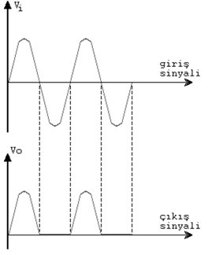
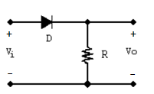
GİRİŞ
Girişine uygulanan sinyalin bir bölümünü kırpan devrelere kırpıcı adı verilir.
En basit kırpıcı devre, şekilde görülmektedir. Diyotun yönüne bağlı olarak giriş sinyalinin pozitif veya negatif alternansı kırpılır.
Elektronik Devreler 1 Laboratuvarı

Slide 3
GİRİŞ
Şekildeki kırpıcı yüke seri olarak bağlandığı için seri kırpıcı olarak adlandırılır.
Bu devrede;
$v_{i}≥V_{D}$ olduğu anda diyot ON olacaktır. Bu durumda $v_{o}=v_{i}−V_{D}$ olacaktır.
$v_{i}<V_{D}$ olduğu anda ise diyot OFF konumundadır. Bu durumda $v_{o}=0$ olacaktır.
Diyotun ideal olduğu varsayılırsa gözlemlenen çıkış elde edilir. Şekildeki diyotun kutuplama yönü değiştirildiği durumda ise pozitif alternanslar kırpılırken negatif alternanslar çıkışta görülür.
Elektronik Devreler 1 Laboratuvarı

Slide 4
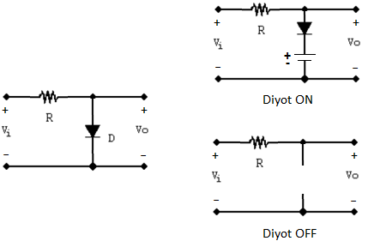
GİRİŞ
$v_{i}≥V_{D}$ olduğu anda diyot ON olacaktır. Bu durumda $v_{o}=V_{D}$ olacaktır.
$v_{i}<V_{D}$ olduğu anda ise diyot OFF konumundadır. Bu durumda $v_{o}=V_{i}$ olacaktır.
Diyot ON olduğu durumda bütün akım diyot üzerinden akacağı için çıkışta gözlemlenen gerilim diyotun üzerine düşen gerilim olacaktır. Diyotun OFF olduğu yani negatif alternans geldiği durumda ise çıkış girişe paralel olduğu için çıkışta giriş işareti gözlemlenecektir.
Elektronik Devreler 1 Laboratuvarı

Slide 5
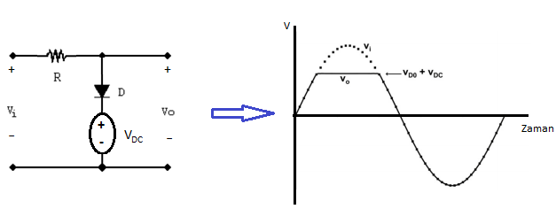
GİRİŞ
$v_{o}≥V_{D}+V_{DC}$ olduğu anda diyot ON olacağı için çıkışta $v_{o}=V_{D}+V_{DC}$ gerilimi görülür.
$v_{o}<V_{D}+V_{DC}$ olduğu anda diyot OFF olacağı için çıkışta $v_{o}=v_{i}$ gerilimi görülür.
Elektronik Devreler 1 Laboratuvarı

Slide 6
GİRİŞ
DC ve AC gerilim ve akımlar elektronik elemanlara güç sağlamaktadırlar. Günümüzde taşınma ekonomikliği ve etkinliği nedeniyle AC güç nakil hatları kullanılmaktadır.
Elektronik elemanlarının pek çoğunun çalışması için gerekli DC güç AC’den DC’ye doğrultma ile mümkün olmaktadır. Doğru akım tek yönlüdür. Diyotun tek yönlü iletim karakteristiği doğrultma işlemi için en uygun eleman olmasını sağlar.
Temelde iki çeşit doğrultma devresi mevcuttur. Bunlar yarım dalga ve tam dalga doğrultuculardır. Yarım dalga doğrultmayı tek yollu doğrultucu devresi, tam dalga doğrultmayı ise iki yollu doğrultucu ve köprü tipi doğrultucu ile gerçeklemek mümkündür.
Elektronik Devreler 1 Laboratuvarı

Slide 11
DENEY
Elektronik Devreler 1 Laboratuvarı

Slide 12
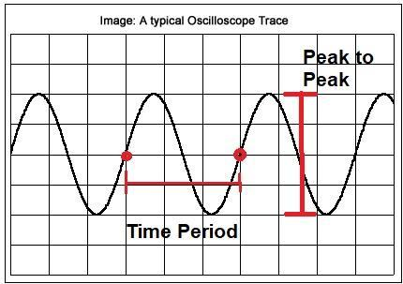
DENEY
Volts/Div = 2 V/div
Sec/Div= Time/Div = 5 msec/div

Slide 13
DENEY
Trafonun RMS çıkış değeri 12Volttur.
Her bir devreden sonra araştırma görevlisi kutucuğu işaretlemelidir.
Tahtaya çizilen DC kaynak-trafo bağlantısı kullanılmalıdır.
Elektronik Devreler 1 Laboratuvarı

